Slide 1
Поиск кратчайшего пути в метро с помощью алгоритмов графов
Муниципальное общеобразовательное бюджетное учреждение
«Средняя общеобразовательная школа №3»
Научно-практическая конференция учащихся
«Зворыкинские чтения»
Выполнили ученики 9б класса
Шенягин Даниил и Субботин Андрей
Руководитель – учитель информатики
Краев Николай Владимирович
Муром – 2019
Notes:
Муниципальное общеобразовательное бюджетное учреждение
«Средняя общеобразовательная школа №3»
Научно-практическая конференция учащихся
«Гагаринские чтения»

Slide 2
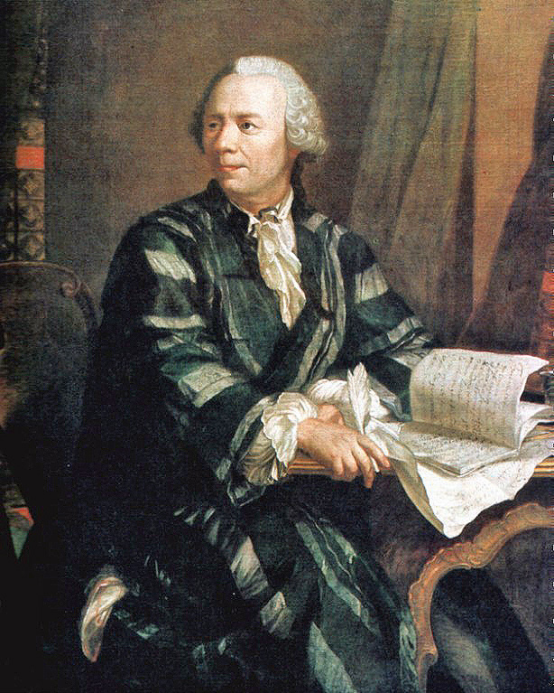
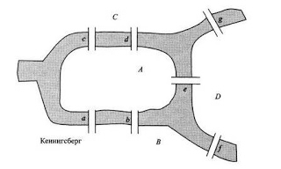
Введение
Леонард Эйлер
Задача о Кенигсбергских мостах

Slide 3
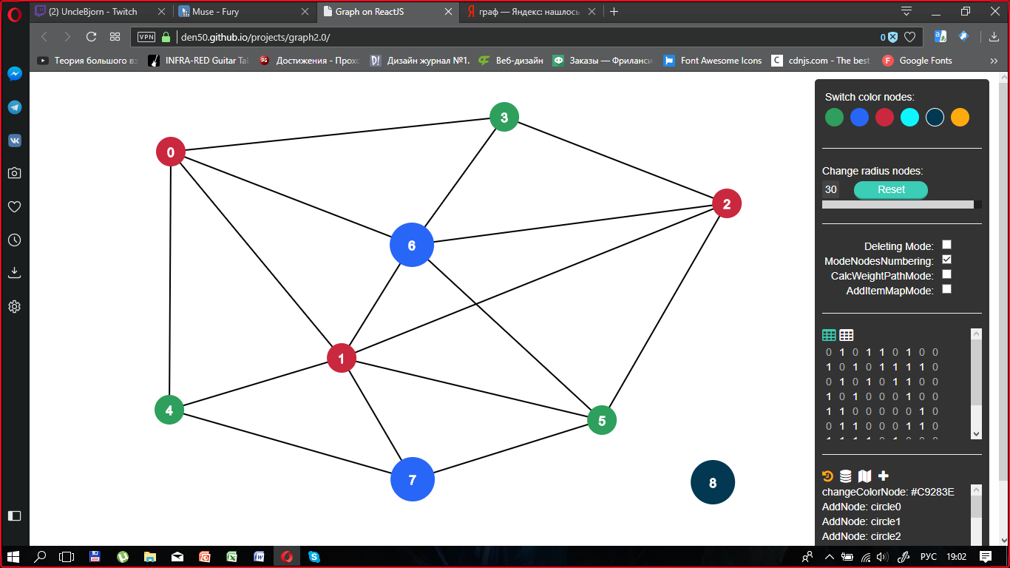
Пример графа

Slide 4
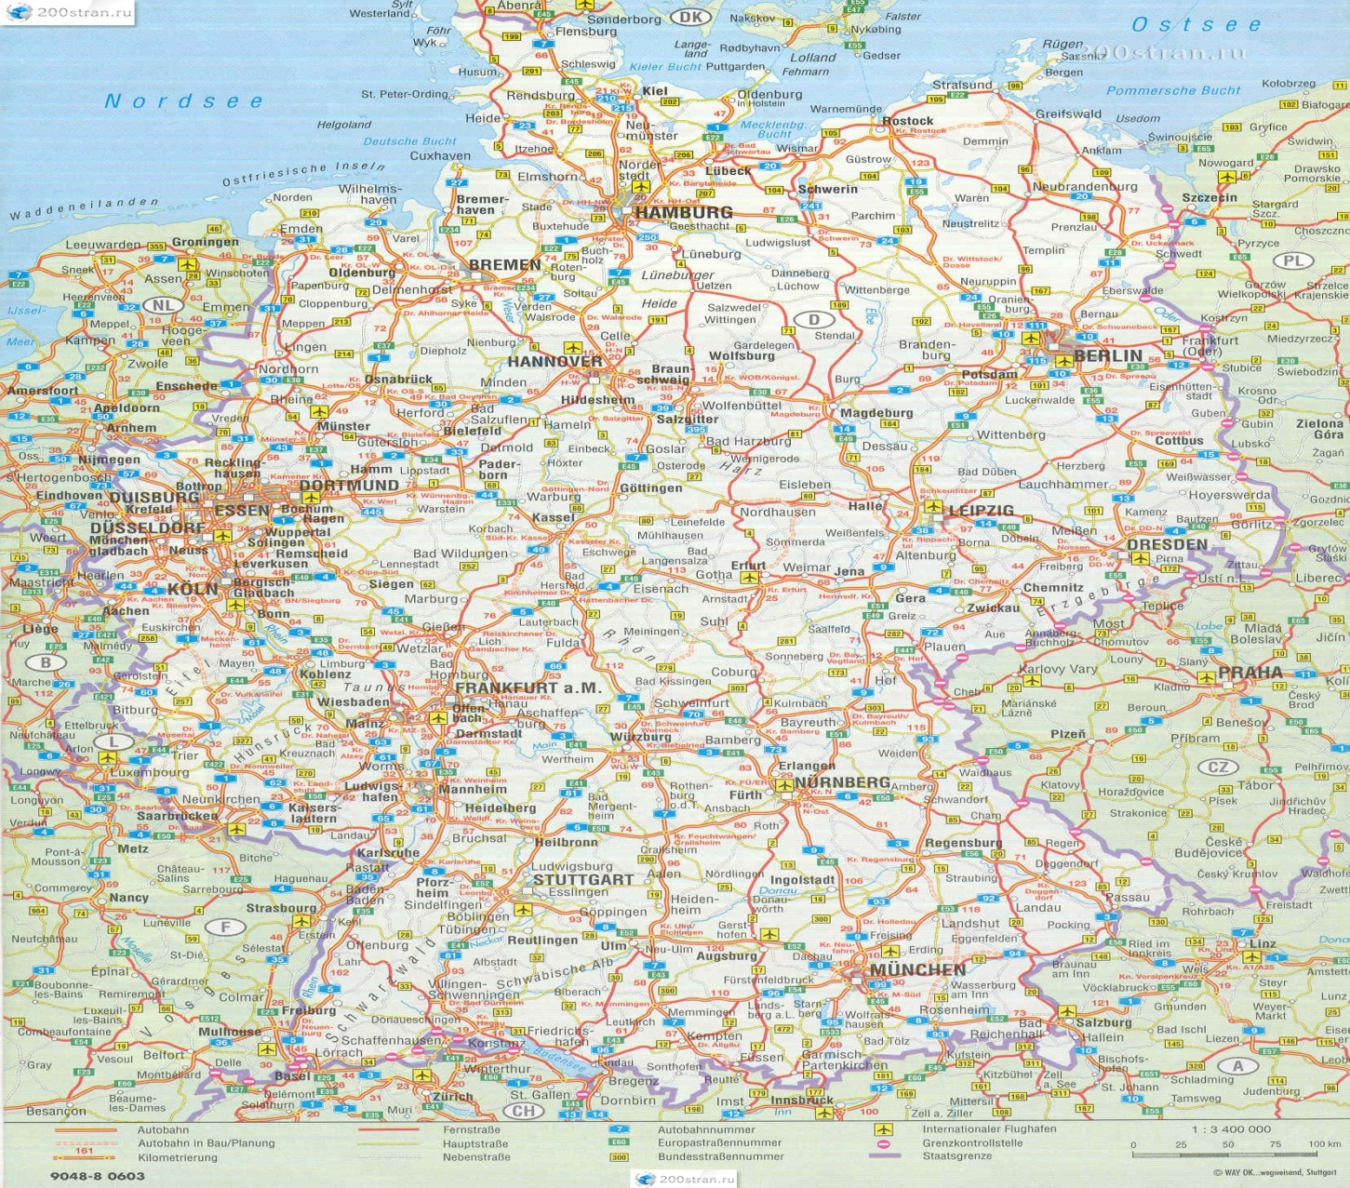
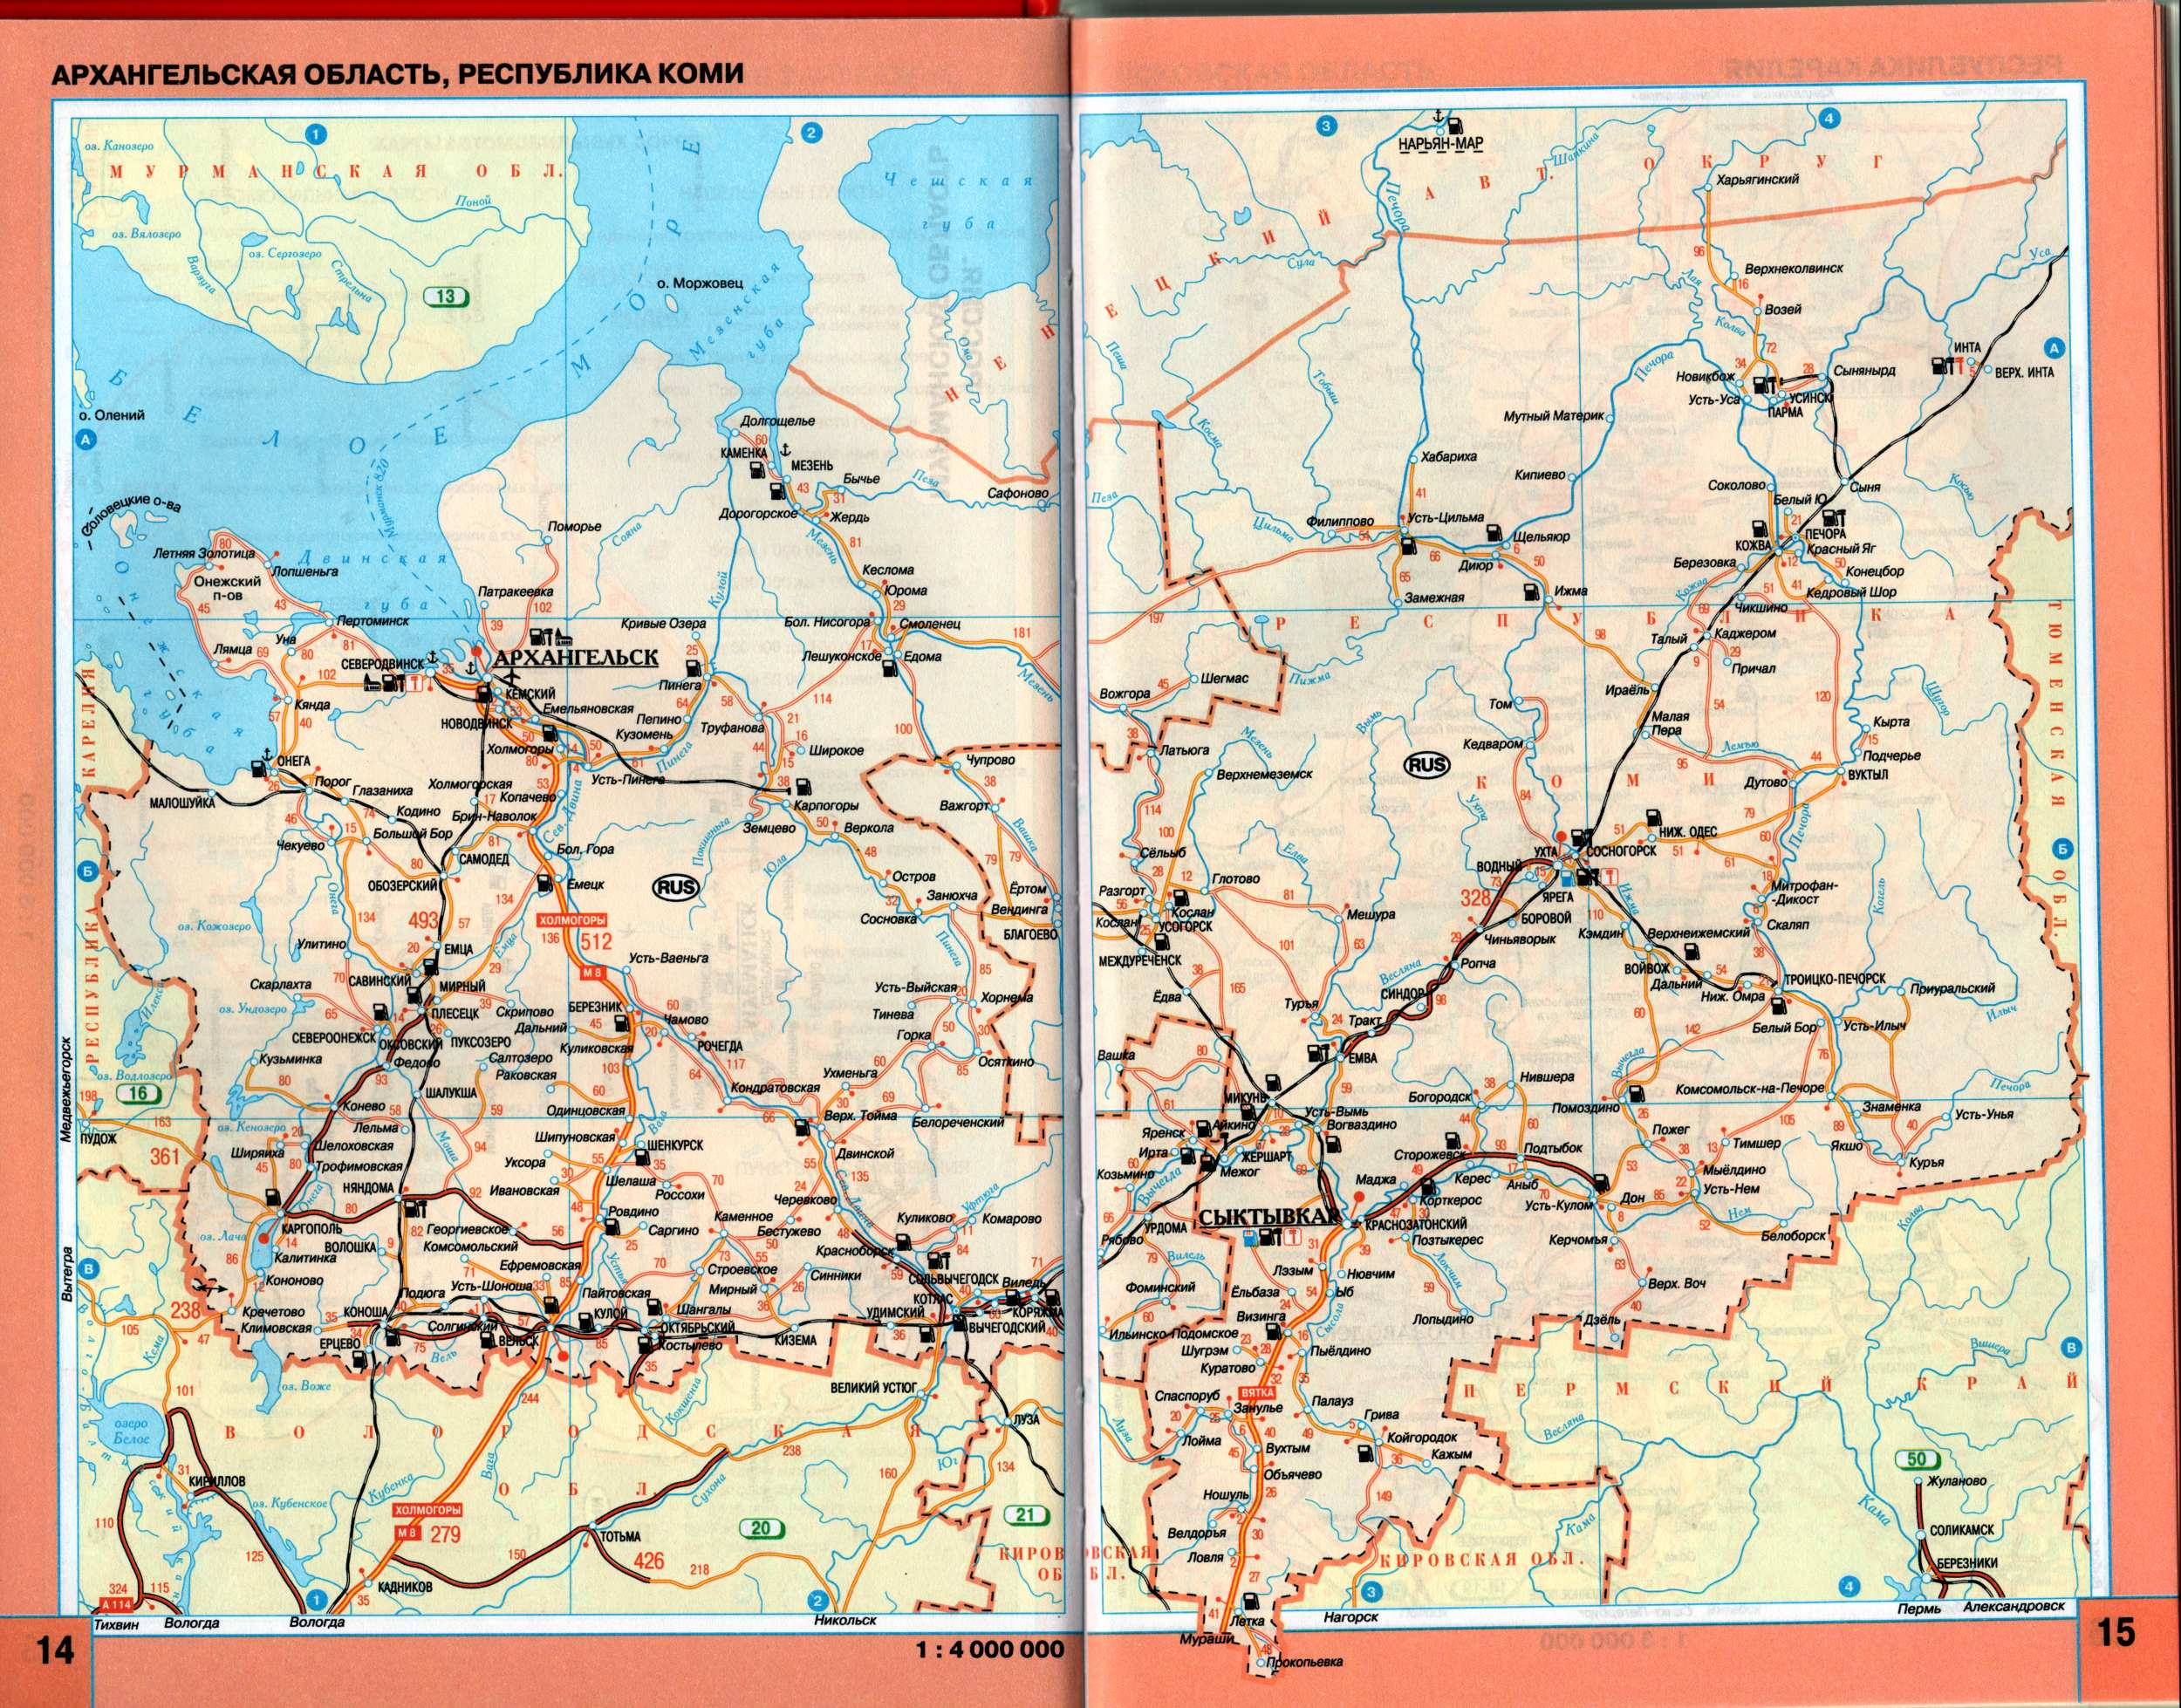
Пример графа

Slide 5
Цель
Цель работы:
Выяснить, какой алгоритм для нахождения крачайшего пути в графе более оптимальный.
Критерии оптимальности:
Лучшее время работы алгоритма
Универсальность алгоритма
Простота работы

Slide 6
Задачи*

Slide 7
Алгоритмы
Алгоритм Дейкстры
Алгоритм Флойда — Уоршелла
Алгоритм Джонсона
Алгоритм Ли(волновой алгоритм)
Алгоритм Беллмана — Форда
Алгоритм Дейкстры
Алгоритм Флойда — Уоршелла
Алгоритм Беллмана — Форда
Алгоритм Джонсона

Slide 8
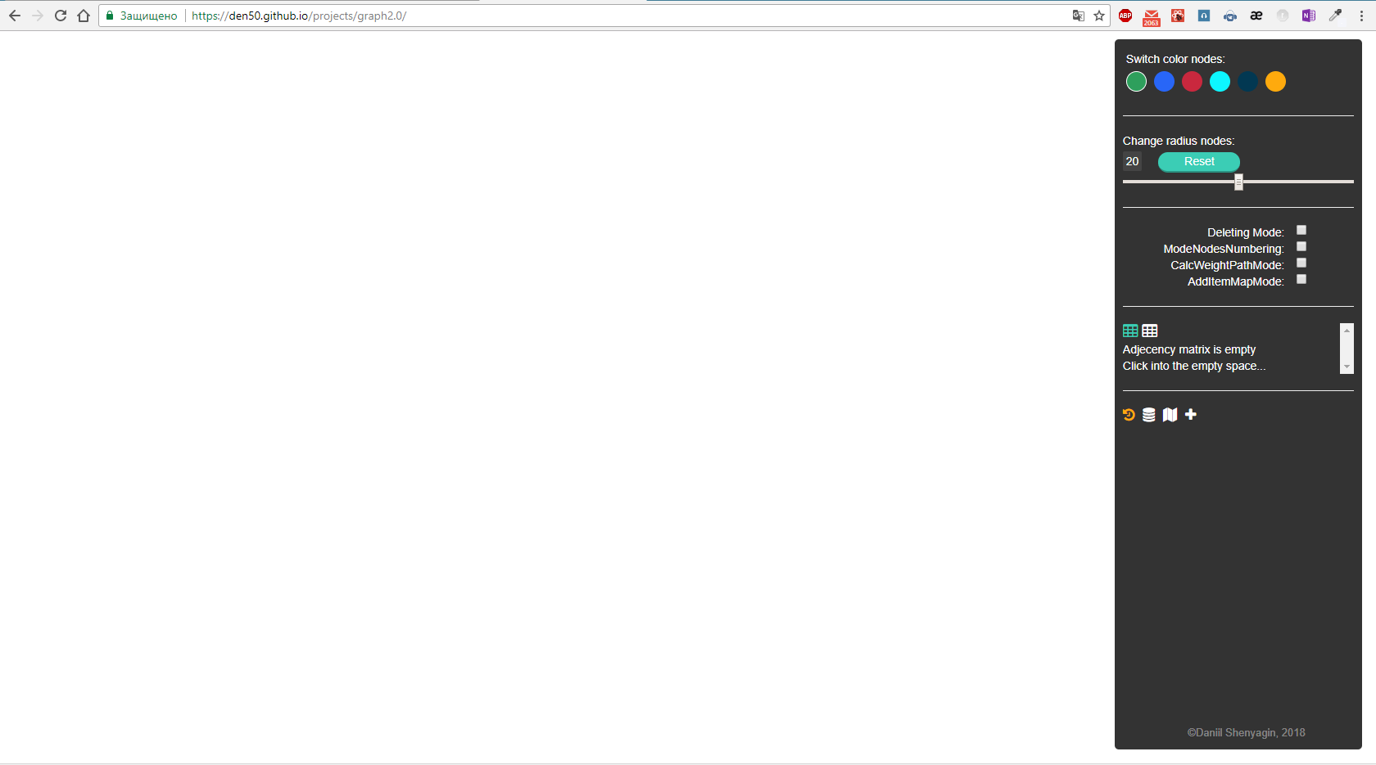
История создания приложения
Рабочее поле
Панель управления и статистики

Slide 9
Ход нашей работы
Этап 1. Расчет теоретического времени
Этап 2. Генерация графа
Этап 3. Испытание алгоритма на графах
Этап 4. Расчет практического времени
Этап 5. Запись данных в таблицу
Этап 6. Сравнение показателей

Slide 10
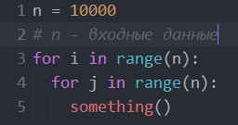
Расчет теоретического времени
O(N²)
Для большей точности результатов мы решили не убирать константы из выражения big O.
O(V²) == O(V² + E)
Зависит от:
архитектуры алгоритма
кол-ва входных данных
характеристик процессора

Slide 11
Некоторые функции O(f(n))

Slide 12
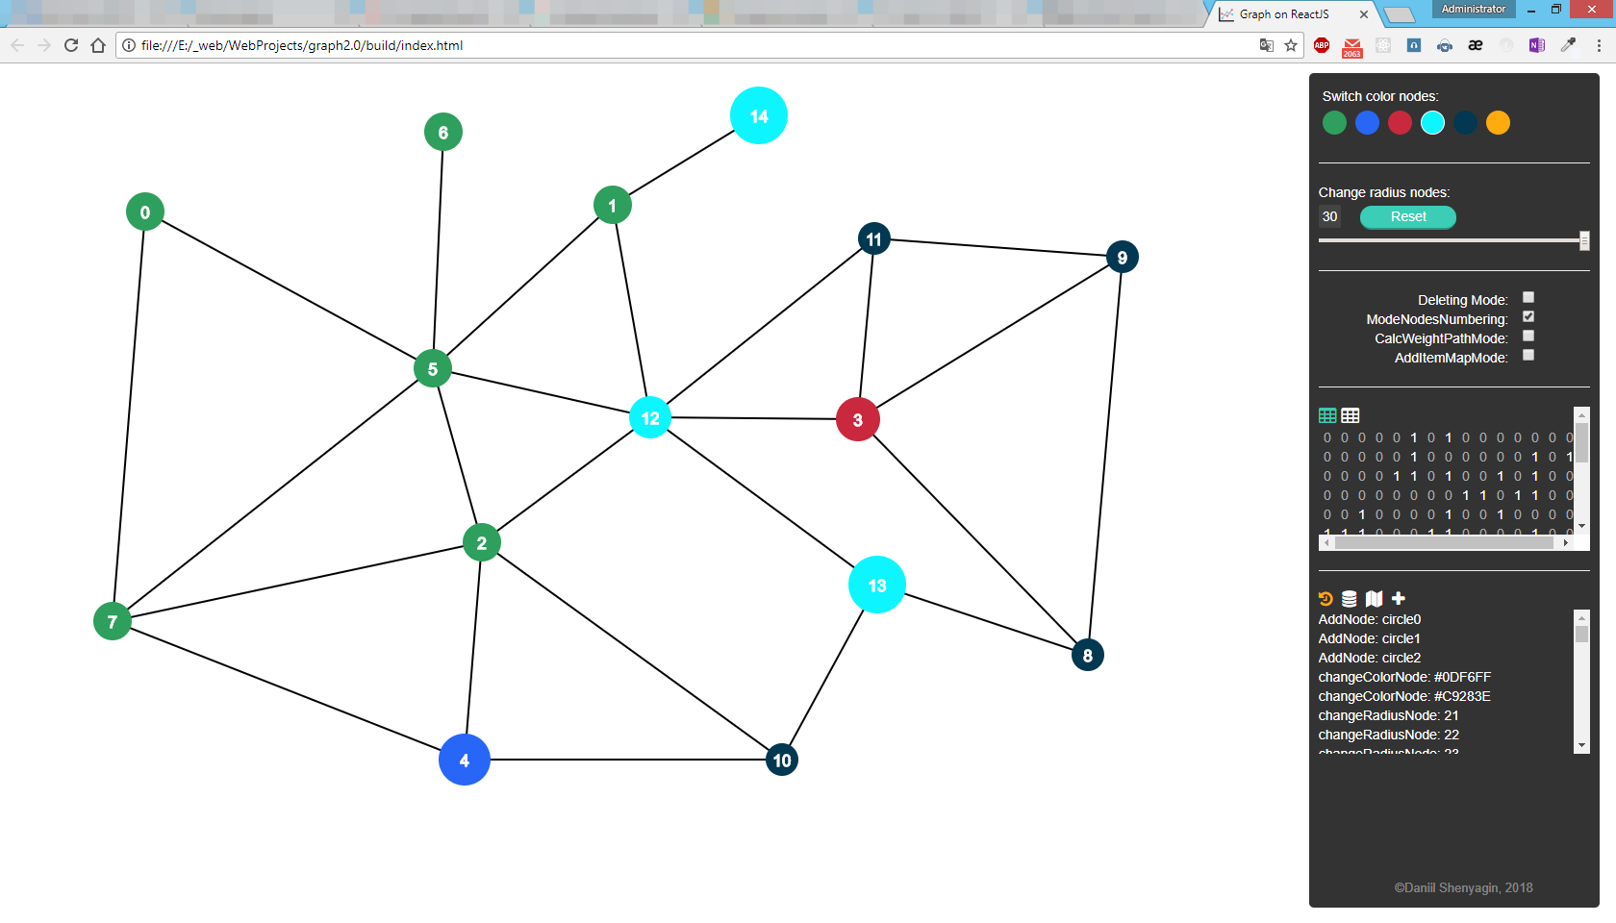
Генерация графа

Slide 13
Различие теоретического и практического времен

Slide 14
Среднее теоретическое время работы (мс)

Slide 15
Среднее практическое время работы (мс)

Slide 16
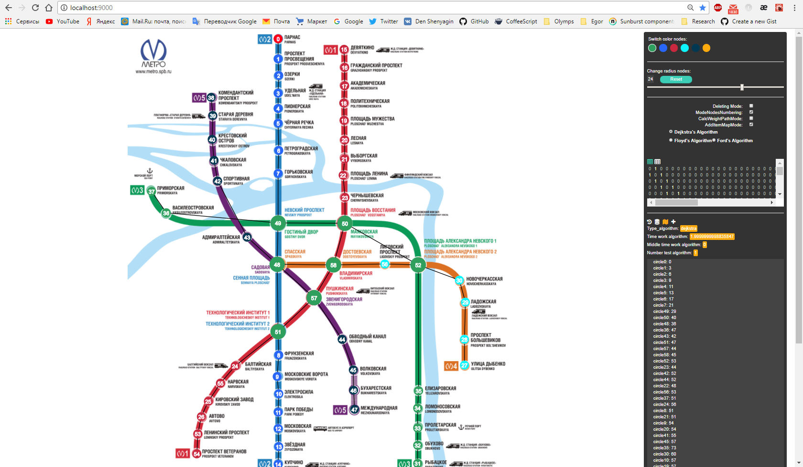
Практическое применение

Slide 17
Критерии оптимальности

Slide 18
Критерии оптимальности

Slide 19
Критерии оптимальности

Slide 20
Критерии оптимальности

Slide 21
Критерии оптимальности

Slide 22
Подведение итогов

Slide 23
Основные источники и ссылки на проект*
Notes:
github

Slide 24
Спасибо за внимание!

